Slide 1
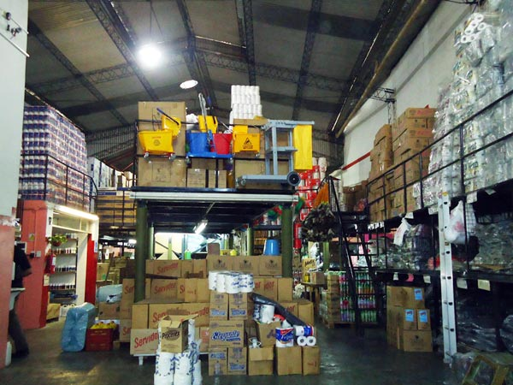

Slide 2
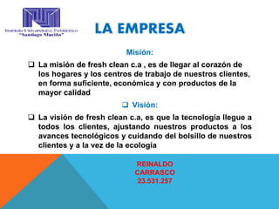
MI empresa fresh clEan

Slide 3

Datos generales de fresh clEan

Slide 4

Mercado de fresh clEan

Slide 5
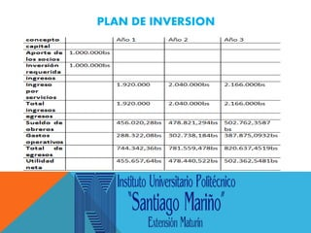
Plan de inversión de mi empresa fresh clEan

Slide 6
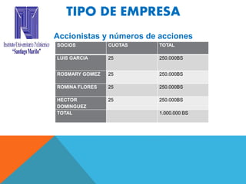
Tipo de empresa de fresh clEan

